Slide 1
Курагинский детский сад № 15
Технология
«Модель дня-
«Солнечный день»»
Составила:
Петрашова
Лидия Николаевна
2023год

Slide 2
Цель технологии:
Обеспечение эффективной социализации детей раннего возраста в условиях дошкольной организации.

Slide 3
Задачи технологии:
Облегчить адаптацию детей;
сформировать благоприятный климат в группе;
стимулировать подражание взрослому в выражении эмоциональной отзывчивости;
сформировать эмоциональный контакт взрослого и ребенка;
стимулировать формирование доверительных отношений;
снизить психофизическое и эмоциональное напряжение; развить сенсомоторные навыки.

Slide 4
Идея технологии:
Главной особенностью модели является - отсутствие четких временных рамок, но при этом полное соблюдение режимных моментов и прогулки, а так же активное участие детей раннего возраста, независимо от речевого развития.

Slide 5
Модель дня

Slide 6
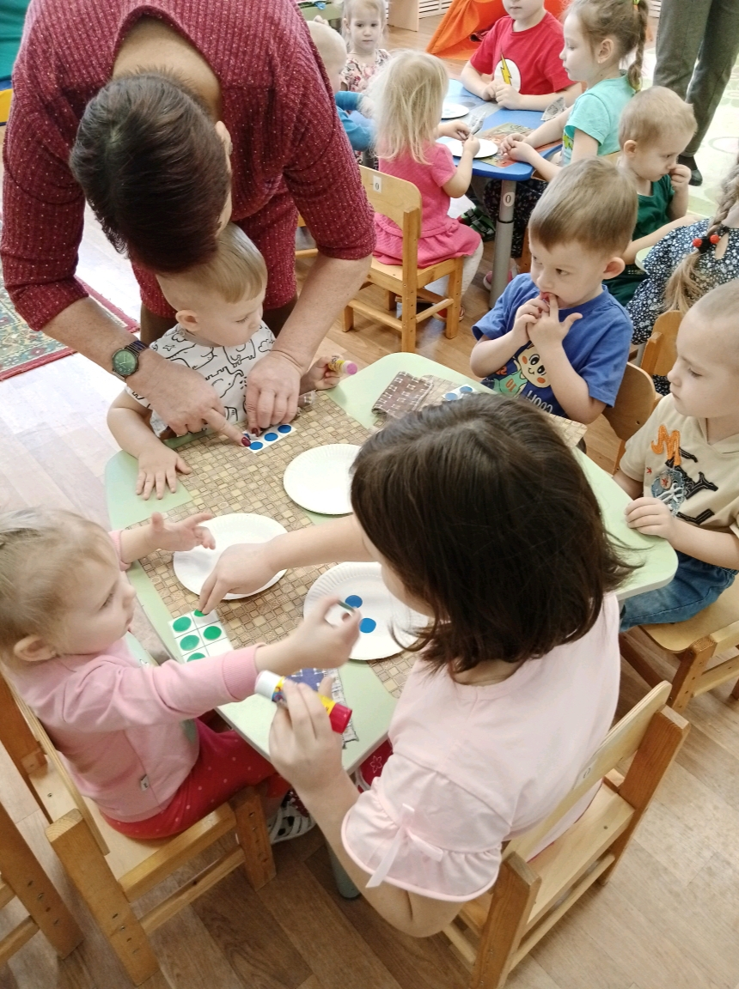
«Солнечный патруль»

Slide 7
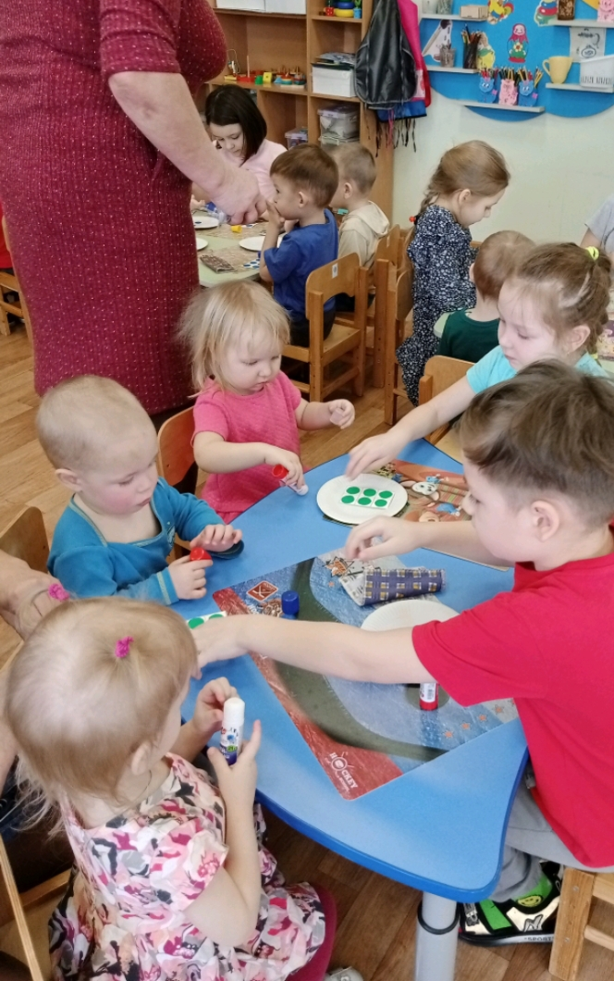
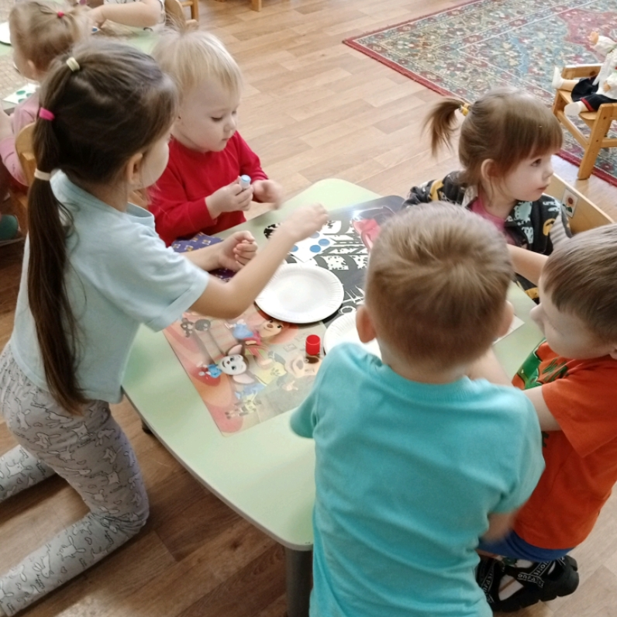
Совместная организованная деятельность
«Изготовление таблеток»

Slide 8
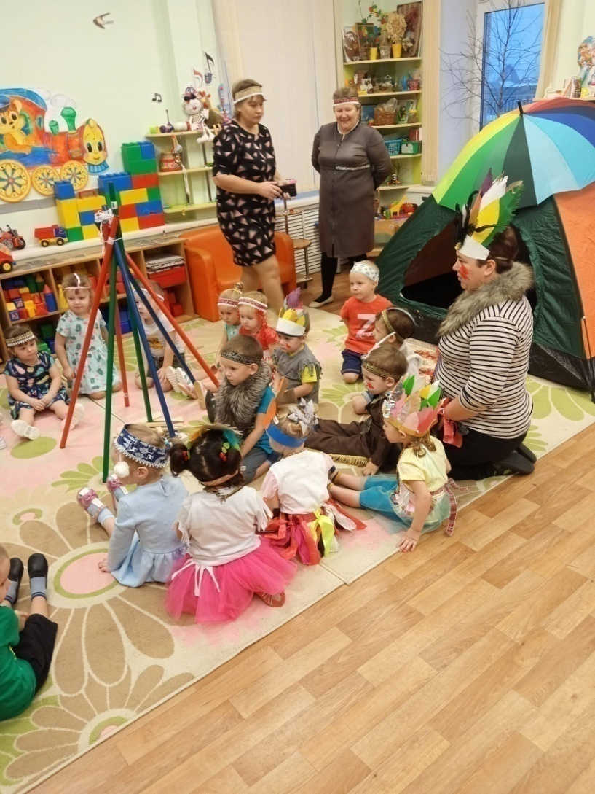
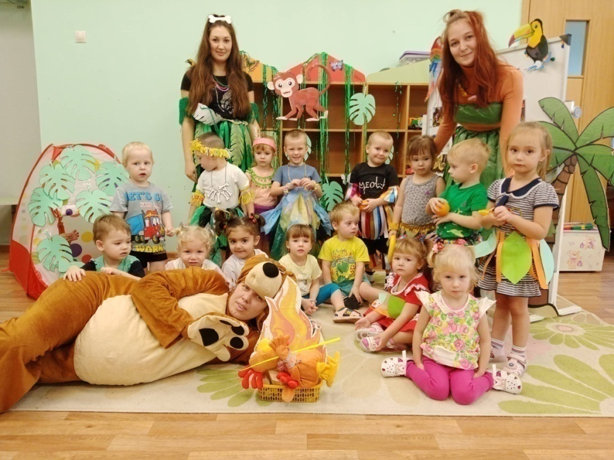
Клубный час (взаимопосещение)
«Я житель земного шара»

Slide 9
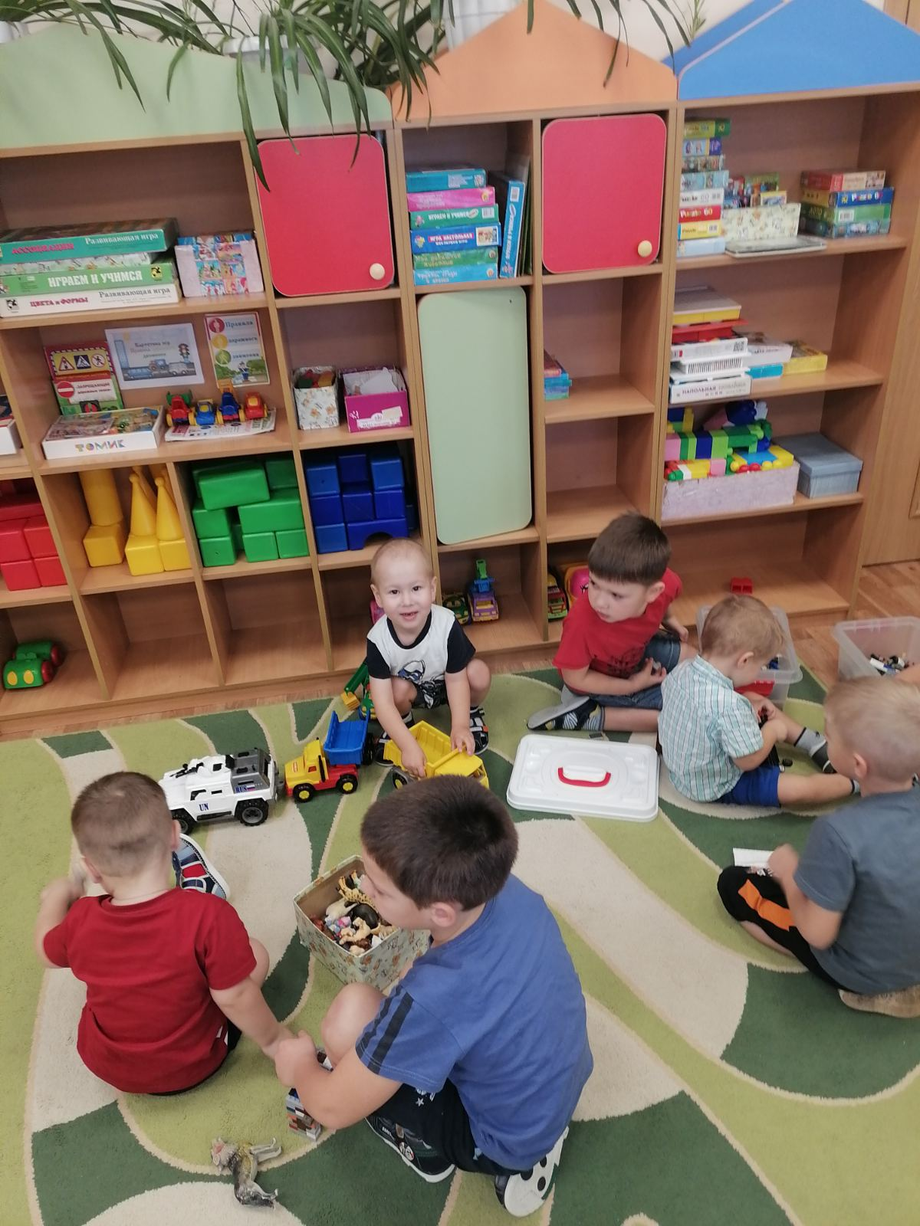
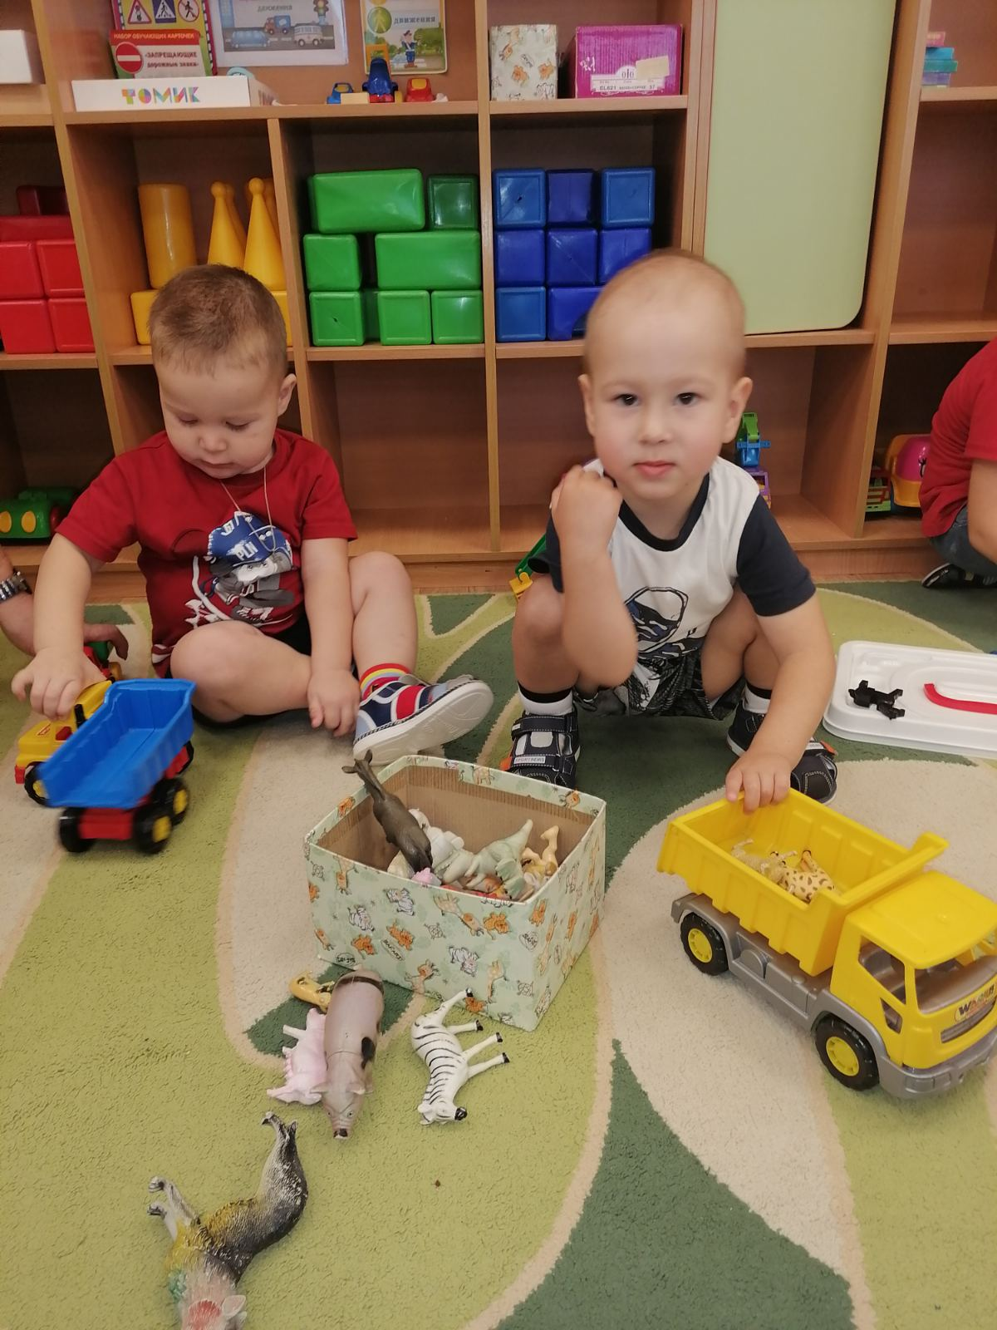
«Играем вместе»

Slide 10
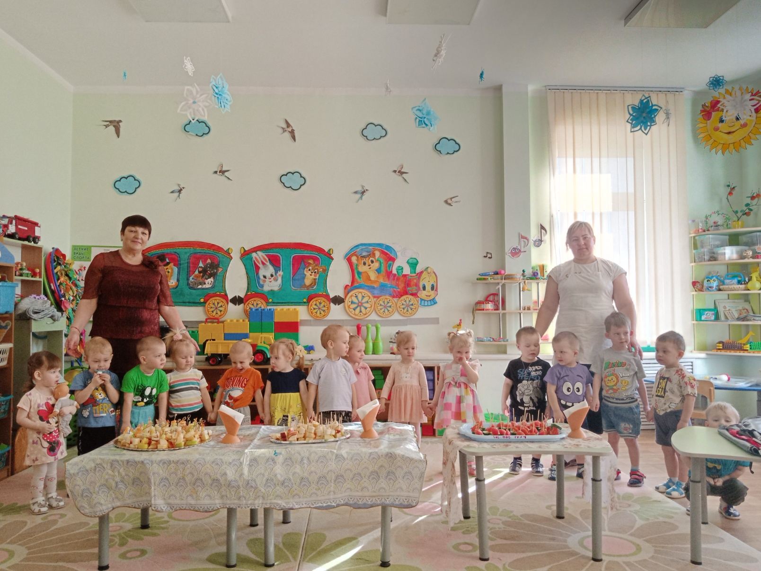
Клубный час
«Продукты питания»

Slide 11
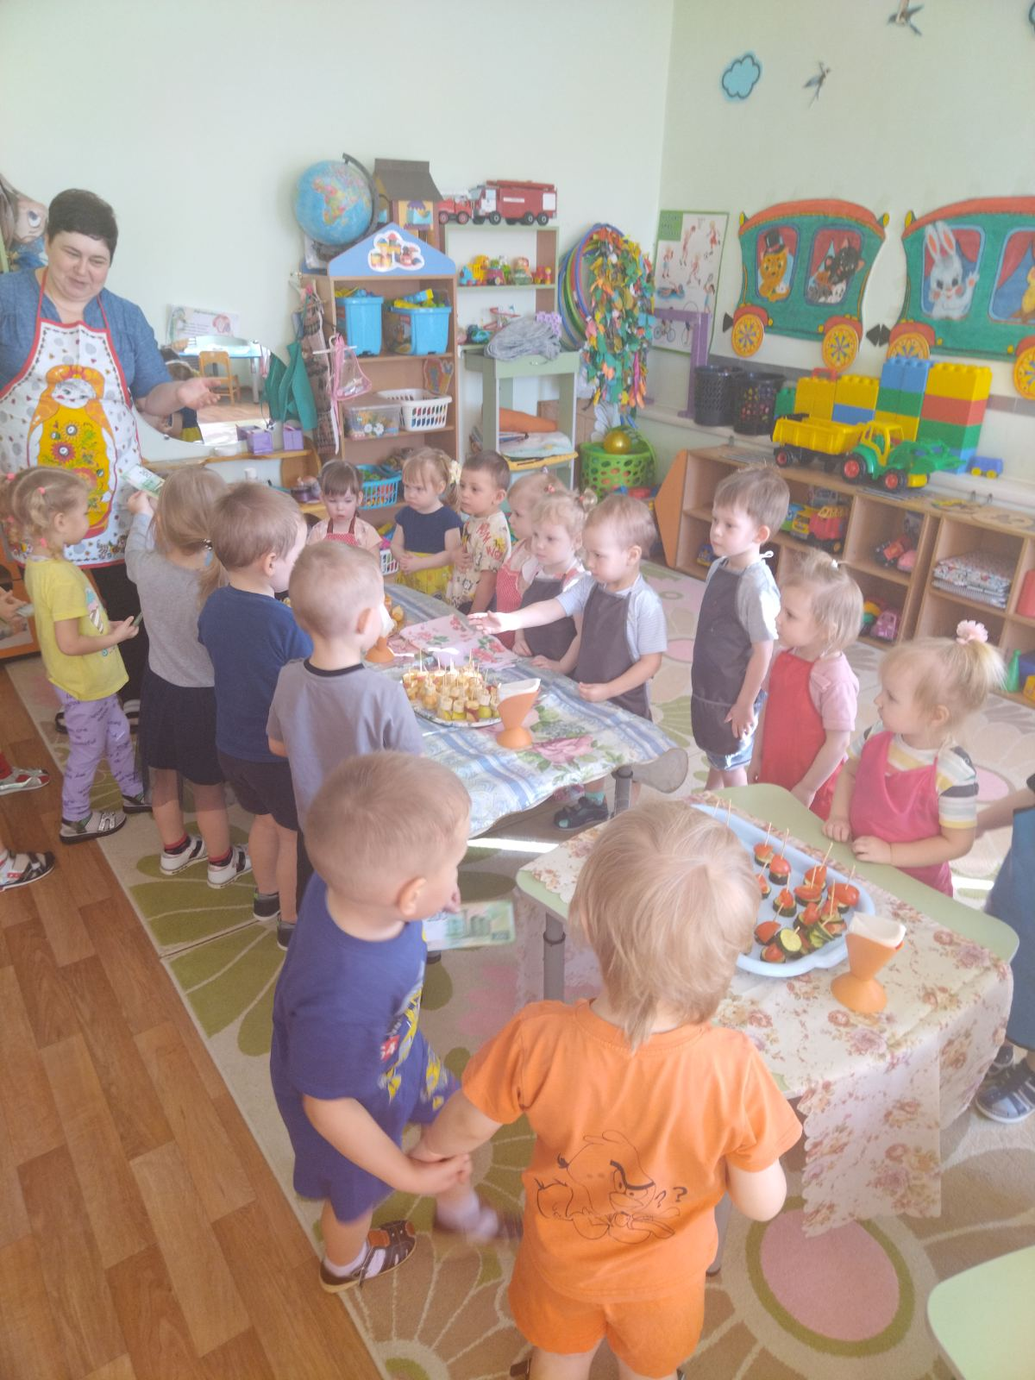
«Добро пожаловать!»

Slide 12
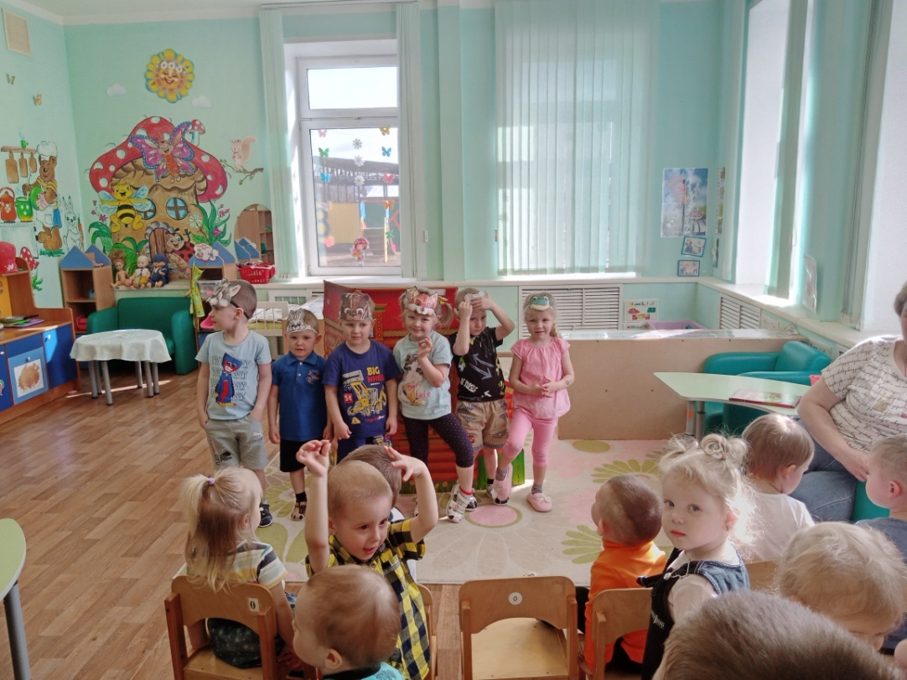
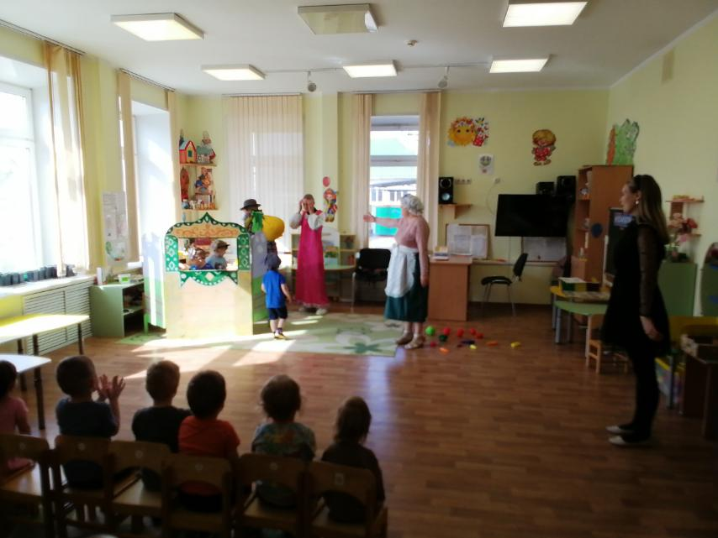
Клубный час
«Сказка и театр»

Slide 13
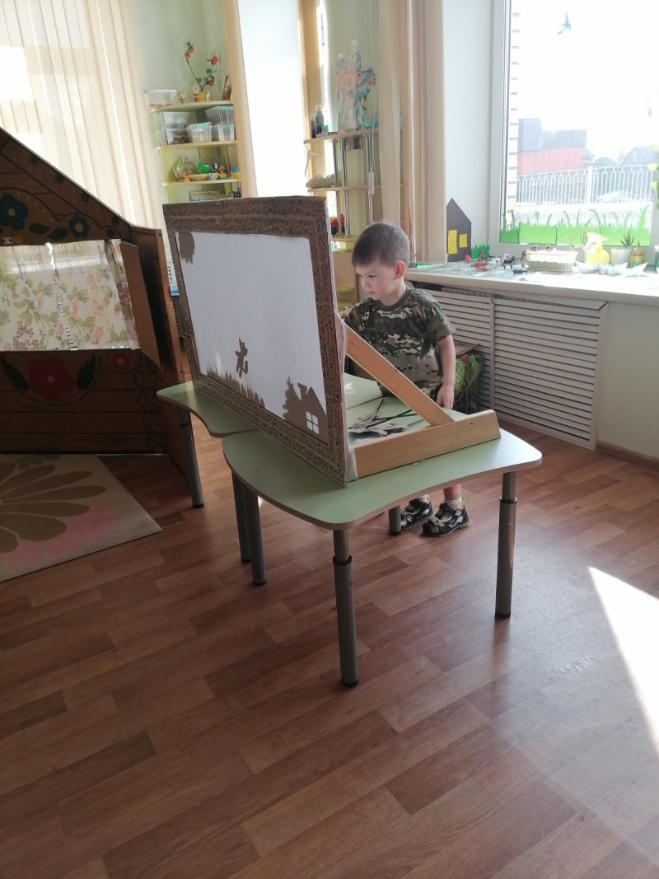
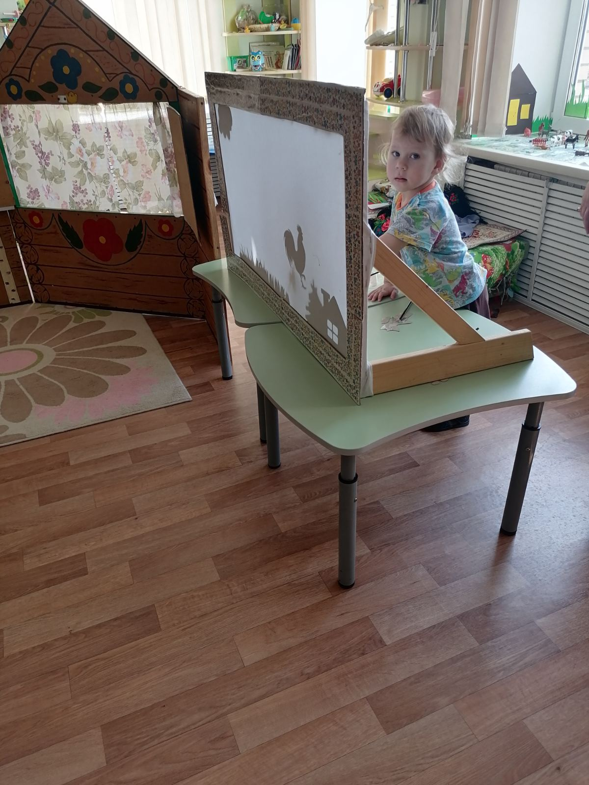
Дидактическая игра
«Угадай, чья тень?»

Slide 14
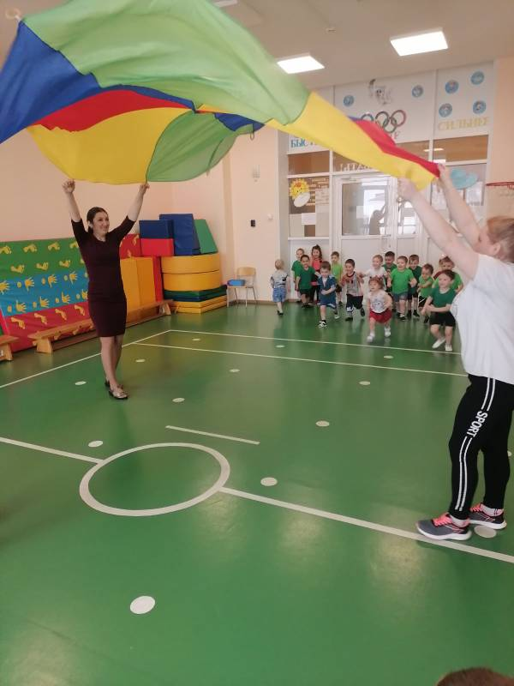
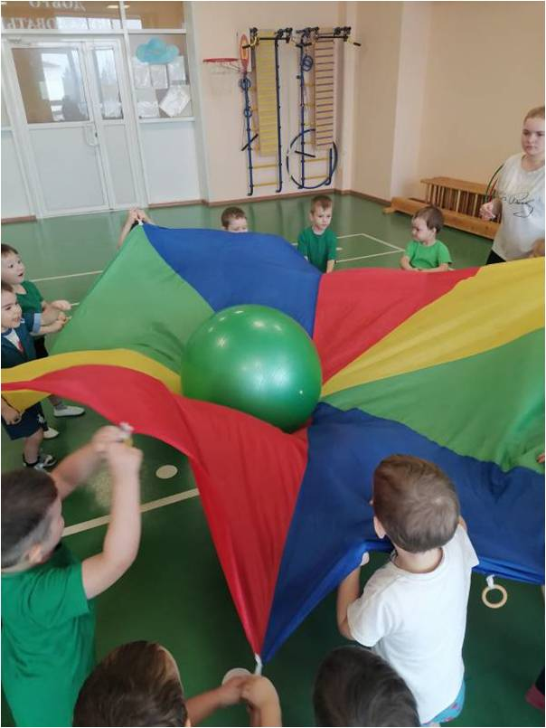
«Дружно и весело вместе!»

Slide 15
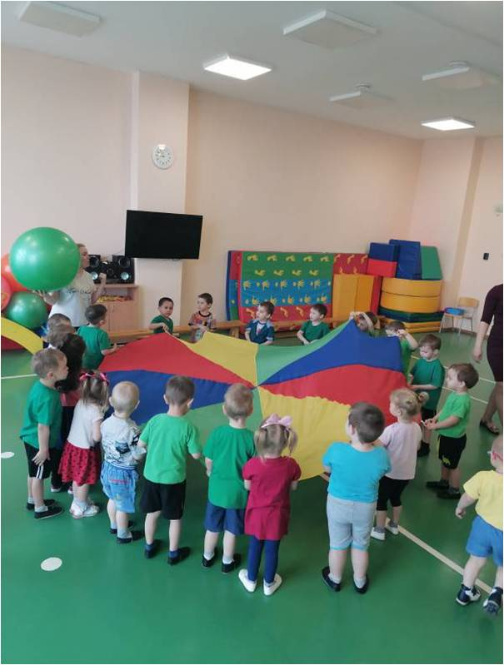
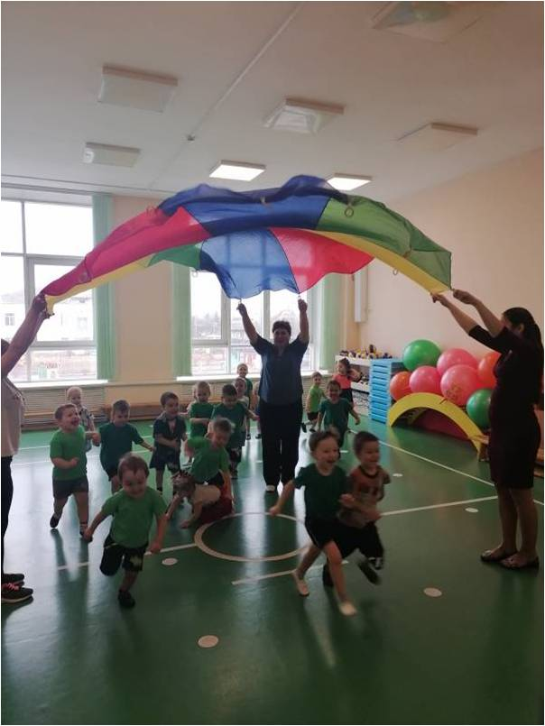
«Дружно и весело вместе!»

Slide 16
Технология включает в себя 4 среднесрочных проекта:
«Осень»
2. «Зима»
3. «Весна»
4. «Лето»

Slide 17
Этапы проекта:
1 этап Подготовительный включает:
беседа с детьми для выявления знаний о солнце;
подборка методического материала;
Подготовка атрибутов для игр, СОД

Slide 18
2 этап Основной включает:
-чтение и разучивание потешек, стихов, песен;
-игры, связанные с солнцем;
-наблюдения в природе, связанные с солнцем;
-комплекс утренней гимнастики «Лучистое солнышко»;
-творческая мастерская;
-эксперементирование с солнцем, солнечными лучами, тенью;
проведение наблюдений, с привлечением родителей, за восходом и закатом солнца;
работа с календарём.

Slide 19
3 этап Заключительный
Совместное итоговое мероприятие (коллективная творческая работа, развлечение, экскурсия, презентация с фотографиями и др.);
промежуточный мониторинг;
Фотоальбом, стенгазета и т. д.

Slide 20
Методические пособия
Радужный круг
Календарь погоды
Теневой театр
Шифоновая радуга

Slide 21
«Радужный круг»
Используется:
Детский совет;
Дидактические игры;
Хороводные, подвижные игры;
Сюжетно-ролевые игры;
Свободная самостоятельная деятельность и т. д.

Slide 22
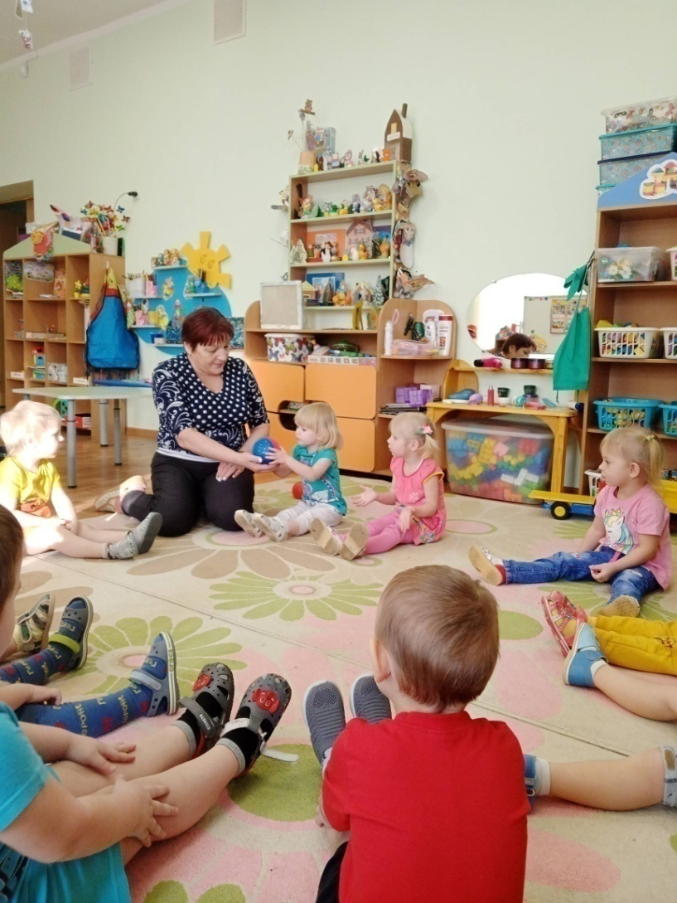
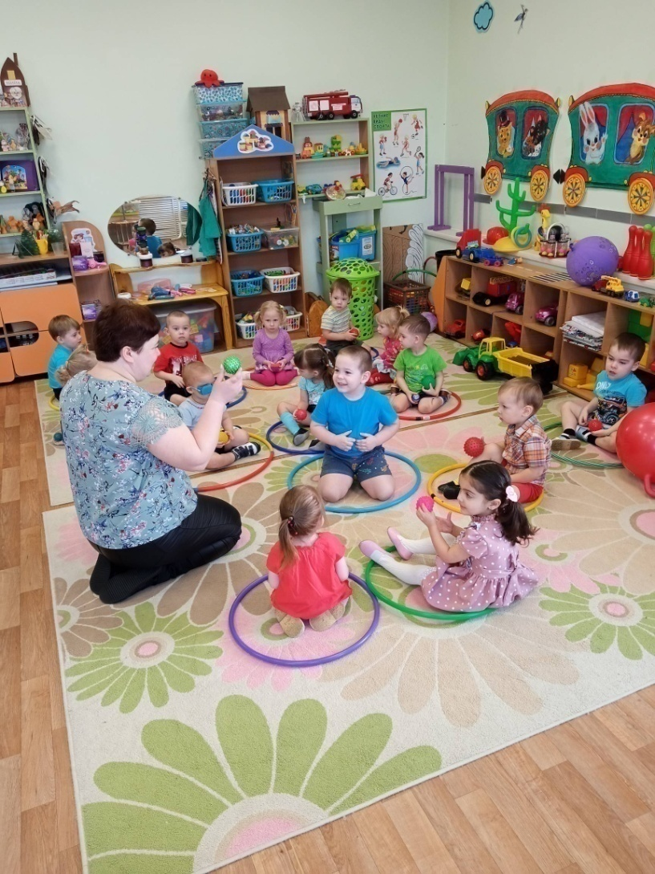
«Детский совет»

Slide 23
Пособие
«Календарь погоды»
Сезонное пособие с карточками, где ребёнок самостоятельно может отмечать погоду, закреплять знания о сезонных погодные явлениях, обогащать речь новыми словами.

Slide 24
Методика «Загадки театра теней»
Способствует экспериментированию с солнечным светом и тенью, через дидактические игры, игры с фонариком, солнечным зайчиком, зеркалом, собственной тенью ребёнка.
Знакомит с новым видом театрализации сказки.

Slide 25
Методика
«Шифоновая радуга»
Способствует развитию воображения, мелкой моторики рук, крупной моторики, закрепления названия и инициации цвета, форму.
Использование нетрадиционного рисования тканью, конструирования тканевыми лоскутками.

Slide 26
Результаты применения технологии «Модель дня «Солнечный день»»:
у детей раннего возраста обеспечена эффективная социализация в условиях дошкольной организации;
усовершенствована самостоятельность детей в предметно – игровой деятельности и самообслуживании;
расширилась ориентировка в ближайшем окружении;
дети научились играть и действовать рядом, вместе.

Slide 27
